Slide 1
ПРАВИТЕЛЬСТВО
ЯРОСЛАВСКОЙ ОБЛАСТИ
ЯРОСЛАВСКАЯ
ОБЛАСТЬ

Slide 2
02
Общая информация о регионе
Тыс. км2
36,2
Площадь
региона
Млн чел.
250
1,27
Население
региона
Вологодская область
км
50,1
Экономически активное население
%
Пошехонье
Млн чел.
Рыбинское
вдхр.
Пречистое
Любим
25,0
Проживают в радиусе 250 км
Костромская область
Брейтово
Данилов
Рыбинск
Автомобильное сообщение:
Н. Некоуз
272 км до Москвы,
федеральная трасса М-8 «Холмогоры»
Тутаев
Мышкин
Некрасовское
в Кострому
Воздушное сообщение:
Ярославль
40 мин. до Москвы
Аэропорт «Туношна» – пассажирские и грузовые перевозки, статус международного
Углич
Тверская область
Борисоглебский
Гаврилов-Ям
Водное сообщение:
Ростов
560 км до Москвы
Речные порты: Ярославский, Рыбинский и Угличский – пассажирские и грузовые перевозки
в Тверь
Переславль-Залесский
Ивановская область
Железнодорожное сообщение:
Московская область
3 часа до Москвы
Прямые поезда до Санкт-Петербурга, Нижнего Новгорода, Самары

Slide 3
03
Экономический потенциал региона
Ключевые показатели экономики:
Туризм
690,3
8,527
Валовый региональный
продукт (2021) +11,7%
Обрабатывающая промышленность
Млрд руб.
Млрд долл.
47 388
585,3
Средняя заработная плата
по региону (2023) + 4,5%
Рублей
Долл.
Приоритетные
Направления
Развития
109,9
1,358
Транспорт
Инвестиции в основной капитал (2021) + 12,4%
Млрд руб.
Млрд. долл.
161,1
1,989
Объем внешнего товарооборота (2021) + 26,3%
Млрд руб.
Млрд. долл.
Агропромышленный комплекс
332,0
4,105
Объем внутреннего товарооборота (2022)
Строительство
и производство стройматериалов
Млрд руб.
Млрд. долл.

Slide 4
04
Внешнеэкономическая деятельность региона
Товарная структура экспорта Ярославской области
Товарная структура импорта Ярославской области

Slide 5
05
Кадровый потенциал
БОЛЕЕ
В КОТОРЫХ ОБУЧАЮТСЯ
Профессиональное образование в регионе:
380
65
19
31,1 тыс.
368
школ
Техникумов/
колледжей
ВУЗов
студентов
аспиранта
2017:
Ярославский Государственный Университет им. П.Г. Демидова вошел в число опорных ВУЗов РФ
Совместная
научная деятельность университетов и компаний Р-Фарм
Совместные образовательные программы по стандартам компаний Ranbaxy, Olympus, Р-Фарм
Высшее
образование:
ЯРОСЛАВСКИЙ ГОСУДАРСТВЕННЫЙ УНИВЕРСИТЕТ ИМ. П.Г. ДЕМИДОВА
ЯРОСЛАВСКИЙ ГОСУДАРСТВЕННЫЙ ТЕХНИЧЕСКИЙ УНИВЕРСИТЕТ
ФГБОУ ВО «ЯРОСЛАВСКАЯ ГОСУДАРСТВЕННАЯ СЕЛЬСКОХОЗЯЙСТВЕННАЯ АКАДЕМИЯ»
ЯРОСЛАВСКИЙ ГОСУДАРСТВЕННЫЙ ПЕДАГОГИЧЕСКИЙ УНИВЕРСИТЕТ ИМ. К.Д. УШИНСКОГО
ЯРОСЛАВСКИЙ ГОСУДАРСТВЕННЫЙ МЕДИЦИНСКИЙ УНИВЕРСИТЕТ
РЫБИНСКИЙ ГОСУДАРСТВЕННЫЙ АВИАЦИОННЫЙ ТЕХНИЧЕСКИЙ УНИВЕРСИТЕТ ИМ. П.А. СОЛОВЬЕВА

Slide 6
06
Текущий статус развития промышленности
3196
предприятий
около
50%
налогов
147,2
тыс. человек
Из них 267 крупных и средних предприятий
В консолидированный бюджет области
Среднегодовая численность работников в пром. пр-ве
Промышленное производство на
30%
1
месте
В структуре добавленной стоимости
ВРП
Индекс промышленного производства
%
113
111,5
111,2
109,2
104,7
104,9
99,7
105,3
99,4
103,7
103,5
103,4
100,6
98,6
97,9
97,2

Slide 7
07
Инвестиционный потенциал в промышленности
Машиностроение
Фармацевтическая промышленность
Развиты производства автокомпонентов, двигателей, авиадвигателей, газовых турбин, судов, дорожной техники, электрооборудование
Единственный в России фармацевтический кластер полного цикла
Ниши для локализации: фармацевтические субстанции
Ниши для локализации: автомобилестроение, летательные аппараты, спецтехника, малолитражные двигатели
Химическая и нефтехимическая промышленность
Наличие крупного НПЗ, крупных газо- и нефтепроводов, производство шин и красок
Широкая представленность отраслей низкого передела позволяет выстраивать кооперацию с предприятиями региона
Ниши для локализации: смолы для лакокрасочной промышленности

Slide 8
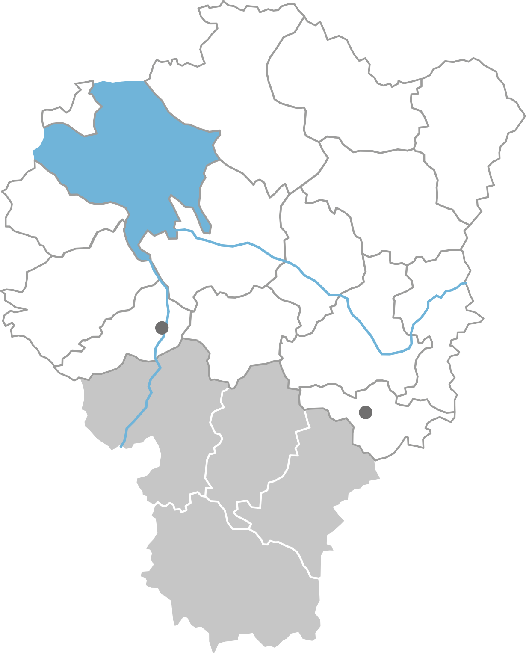
08
Площадки и парки Ярославской области
Планируется создание Особой Экономической Зоны (ОЭЗ) в городе Рыбинске
Индустриальный парк «Тутаев»
Инвестиционная площадка «Копаево»
Индустриальный парк «Технопарк АРМ»
Промышленный парк «Мастер»
Рыбинск
Тутаев
Ярославль
Промышленный технопарк «Локаловъ»
Индустриальный парк «Новоселки»
Гаврилов-Ям
Ростов
Инвестиционная площадка «Ростовская»
Индустриальный парк «Плещеево»
Переславль-Залесский

Slide 9
09
Территории опережающего развития Ярославской области
НАЛОГ НА ПРИБЫЛЬ
НАЛОГ НА ИМУЩЕСТВО
ЗЕМЕЛЬНЫЙ НАЛОГ
0% | первые 5 лет
12% | послед. 5 лет
0% | первые 5 лет
1,1% | послед. 5 лет
0% | первые 3 года
ОТЧИСЛЕНИЯ В СТРАХОВЫЕ ФОНДЫ
НАЛОГ НА ДОБЫЧУ ПОЛЕЗНЫХ ИСКОПАЕМЫХ
(коэффициент, характеризующий территорию добычи полезного ископаемого)
7,6% | в течение 10 лет*
от 0 | в течение 24 налоговых периодов
до 1 | после 120-го налогового периода
ОПС | ОСС | ОМ
6% | 1,5% | 0,1%
Для инвесторов, получивших статус резидента в первые 3 года существования ТОР
ОСНОВНЫЕ ТРЕБОВАНИЯ К РЕЗИДЕНТАМ
Регистрация и осуществление деятельности на территории ТОР
Реализация инвестиционного проекта: Соответствие разрешенным на ТОР видам экономичсекой деятельности Объем капвложений 2,5 млн. руб. Новых рабочих мест – 10 ед. (для вновь созданных организаций), более 10 ед. – для действующих организаций, но не менее среднесписочной численности работников за последние 3 года
Зона ТОР:
г. ТУТАЕВ
г. ГАВРИЛОВ-ЯМ
г. РОСТОВ

Slide 10
10
Приоритетные инвестиционные проекты
ИНВЕСТИЦИОННЫЙ НАЛОГОВЫЙ ВЫЧЕТ по налогу на прибыль организаций
Размер вычета – 90 % суммы расходов, возможен перенос остатка вычета на срок господдержки
НАЛОГОВЫЕ ПРЕИМУЩЕСТВА
НА СРОК
ДО 9 ЛЕТ
ТРАНСПОРТНЫЙ НАЛОГ – освобождение
для ТС, приобретенных для реализации проекта
НАЛОГ НА ИМУЩЕСТВО – от 0 до 2%
ТРЕБОВАНИЯ ДЛЯ ВКЛЮЧЕНИЯ В ПЕРЕЧЕНЬ ПРИОРИТЕТНЫХ ИНВЕСТИЦИОННЫХ ПРОЕКТОВ
Соответствие основным направлениям СЭР ЯО и (или) целям инвестиционной политики ЯО
Наличие необходимой проектной документации, а также необходимых заключений экспертиз, разрешений на строительство (реконструкцию). В случае строительства – наличие прав на земельный участок
Соответствие показателям эффективности, установленным для приоритетных инвестиционных проектов
Сохранение (увеличение) в период государственной поддержки годового объема налогов в сопоставимых условиях налогообложения, уплачиваемых в консолидированный бюджет области

Slide 11
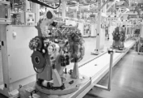
11
Предоставление земельных участков в аренду без торгов
Предоставление земельных участков без проведения торгов для реализации масштабных инвестиционных проектов
Размер годовой арендной платы: 0,069 % годовых от кадастровой стоимости участка
КРИТЕРИИ :
Соответствие приоритетам, целям и задачам, определенным в стратегии социально-экономического развития Ярославской области и (или) в стратегии социально-экономического развития муниципального образования Ярославской области либо; государственных программах области /муниципальных программах;
реализация проекта повлечет увеличение ежегодных поступлений от налогов в областной бюджет и (или) бюджет МО Ярославской области, на территории которого он будет реализован.
Направления реализации инвестиционных проектов:
здравоохранение,
образование, культура,
спорт, туризм и рекреация
- развитие отраслей промышленности и НТИ
-создание и развитие индустриальных (промышленных) парков
- производство и распределение электроэнергии и газа
- ЖКХ, бытовое обслуживание, обращение с ТКО
- дорожная деятельность и транспортная инфраструктура,
- обеспечение жилыми помещениями пострадавших участников
долевого строительства
- развитие инфраструктуры сбыта с/х продукции
- развитие АПК, аквакультуры

Slide 12
ПРАВИТЕЛЬСТВО
ЯРОСЛАВСКОЙ ОБЛАСТИ
КОНТАКТНАЯ ИНФОРМАЦИЯ
Департамент инвестиций, промышленности и внешнеэкономической деятельности
Ярославской области
Департамент туризма
Ярославской области
150014, г. Ярославль, ул Свободы, 62
тел.: +7 (4852) 40-19-03
e-mail: der@yarregion.ru
www.yarregion.ru
150014, г. Ярославль, ул Свободы, 62
тел.: +7 (4852) 40-19-12
e-mail: at@yarregion.ru
www.yarregion.ru
Департамент агропромышленного комплекса и потребительского рынка
Ярославской области
150014, г. Ярославль, ул Свободы, 71А
тел.: +7 (4852) 230-230
e-mail: corporation@invest76.ru
www.invest76.ru
150002, г. Ярославль, ул. Стачек, д. 53
тел. : (4852) 78-64-86;
e-mail: dapk@yarregion.ru
www.yarregion.ru

